Slide 1

Етапи формування концепції сталого розвитку
Частина 3

Slide 2
План
Саміт тисячоліття ООН (Нью-Йорк, 2000 р.)
Всесвітній саміт зі сталого розвитку (Йоганнесбург, 2002 р.) («Ріо+10»).
Конференція ООН зі сталого розвитку Ріо+20 (Ріо-де-Жанейро, 2012 р.)

Slide 3

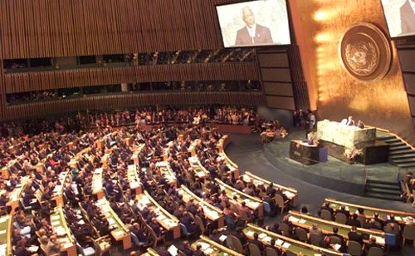

Саміт тисячоліття ООН (Нью-Йорк, 2000 р.)
За результатами саміту було схвалено Декларацію тисячоліття, на основі якої було сформульовано 8 глобальних цілей суспільного розвитку, які отримали назву Цілі розвитку тисячоліття (ЦРТ).
Ці цілі є переважно соціальними, але одна з них спрямована на досягнення екологічної збалансованості.

Slide 4


Всесвітній саміт зі сталого розвитку (Йоганнесбург, 2002 р.) («Ріо+10»).
Взяли участь понад 22 тис. осіб, зокрема, 100 керівників держав, більше ніж 8 тис. представників недержавних організацій, бізнесових структур, 10 тис. делегатів і 4 тис. представників преси.
Мета саміту - дискусія щодо стану та перспектив сталого розвитку в контексті аналізу глобальних змін, які відбулися протягом останніх 10 років, пошуків конкретних кроків, спрямованих на поліпшення умов життя людей та охорону природних ресурсів.
Визначено цілі, часові рамки і зобов’язання з широкого спектру питань, які покликані змінити життя в усіх регіонах світу.
На зустрічі було прийнято два основні документи:
1. Йоганнесбурзька декларація зі сталого розвитку.
2. План виконання рішень з визначенням пріоритетів діяльності.

Slide 5
Конференція ООН зі сталого розвитку Ріо+20 (Ріо-де-Жанейро, 2012 р.)
У 2012 р. у Ріо-де-Жанейро відбулася Конференція ООН зі сталого розвитку «Ріо+20».
Двома провідними темами конференції були інституційні рамки сталого розвитку, зелена економіка в контексті сталого розвитку та подолання бідності
На конференції ухвалено документ «Майбутнє, якого ми прагнемо»
.

Slide 6
У вересні 2015 р. на Саміті ООН зі сталого розвитку у Нью-Йорку в рамках 70-ї ювілейної сесії Генеральної Асамблеї ООН глави держав і урядів погодили порядок денний світового розвитку на період після 2015 р. і визначили 17 глобальних цілей сталого розвитку, які охоплюють 169 завдань.
для досягнення цілей сталого розвитку на національному рівні, Україна здійснюватиме нові програми і проєкти, які на практиці забезпечать макроекономічну стабільність, екологічний баланс та соціальну згуртованість

